Slide 1

Лабораторная работа № 3 Обработка экспериментальных данных по определению времени проявления фоторезиста в технологии фотолитографии на основе регрессионного анализа
к.т.н., преподаватель ФСУиР – Рассадина Анна Александровна
Контактные данные: 8-950-047-25-58, aarassadina@itmo.ru

Slide 2
Цель работы – определить коэффициенты регрессии полинома первого порядка, описывающего модель проявления фоторезиста в технологии фотолитографии
1. Основные термины и определения
ГОСТ 2 026-80 «Исследовательские испытания. Планирование эксперимента. Термины и определения»
Эксперимент – система операций, воздействий и (или) наблюдений, направленных на получение информации об объекте при исследовательских испытаниях.
Опыт – воспроизведение исследуемого явления в определенных условиях проведения эксперимента при возможности регистрации его результатов.
План эксперимента – совокупность данных, определяющих число, условия и порядок реализации опытов
Планирование эксперимента – выбор плана эксперимента, удовлетворяющего заданным требованиям.
Фактор (параметр)– независимая переменная, влияющая на результат эксперимента.
Экстремальный эксперимент – выявляет оптимальный режим, оптимальный состав, оптимальные конструктивные параметры
1

Slide 3
2. Основные понятия теории планирования экспериментов
Y=F(X, Z, E) – выходные параметры, где X= (х₁,х₂,…,х_{n}) – факторы контролируемые управляемые;
Z= (z₁,z₂,…,z_{l}) – факторы контролируемые неуправляемые;
E= (ε₁, ε₂,…, ε_{m}) – факторы неконтролируемые.
Основным математическим аппаратом теории планирования эксперимента является теория вероятностей и математическая статистика.
Функция отклика: y=ϕ(x₁, x₂, x₃,…, x_{k})+ε (1)
2

Slide 4
3. Понятия пассивного и активного экспериментов
В пассивном эксперименте существуют только факторы в виде входных контролируемых, но неуправляемых переменных, а экспериментатор находится в положении пассивного наблюдателя. Множество всех точек проведения экспериментов x_{i1}, x_{i2}, …, x_{ik}, где i=1, …,n представляемое с помощью матрицы (2) называется планом эксперимента.
(2)
Цель однофакторного пассивного эксперимента: построение регрессионной модели.
Чаще всего регрессионная модель представляется с помощью аппроксимирующей функции в виде полинома.
3

Slide 5
Активный факторный эксперимент
Активный эксперимент – эксперимент, в каждом опыте которого варьируются одновременно все независимые переменные.
Цель активного факторного эксперимента - определение зависимости интересующей нас величины или функции от различного рода независимых переменных факторов х₁,х₂,…,х_{k}
Примеры таких зависимостей:
Y=a₁х₁ линейная зависимость;
Y=a₁х₁+a₂х₂ линейная зависимость от двух факторов
У=a₁₂х₁ х₂ линейное взаимодействие факторов
Y=a₁₁х₁² квадратичная зависимость (зависимость второго порядка).
Y=a₁ х₁^{m} х₂^{n} нелинейное взаимодействие величин
4

Slide 6
Планирование эксперимента базируется на следующих основных принципах (положениях):
Первый принцип – результат планирования эксперимента представляется в виде полинома, коэффициенты которого подлежат определению.
Иными словами выходная величина y имеет свободный член, соответствующий нулевому значению всех факторов, сумму линейных зависимостей , сумму линейных взаимодействий и сумму квадратичных членов . Здесь i – номер фактора, k- их общее количество, a₀, a_{i}, a_{ij}, a_{ii} – коэффициенты регрессии.
Формула (3) – полином второго порядка. В частном случае:
при наличие только первых двух элементов он вырождается в полином первого порядка;
при наличие трех элементов – в полином с линейными взаимодействиями.
(3)
5

Slide 7
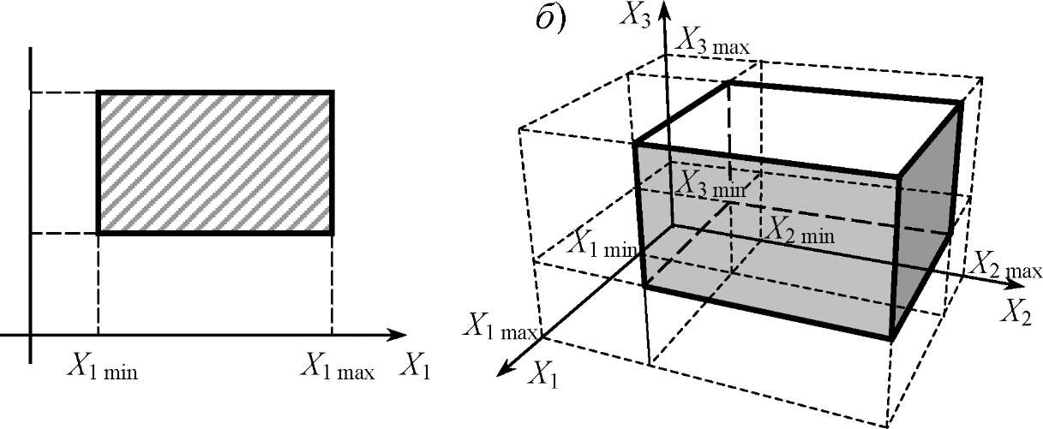
Итак, первый принцип планирования эксперимента заключается в том, что результат представляется в виде полинома, коэффициенты которого и подлежат определению.
Второй принцип. Все факторы, влияющие на процесс, записываются в относительных единицах, что позволяет унифицировать экспериментальные планы и облегчить решение уравнений.
Третий принцип. Эксперимент проводится в определенных точках, которые подбираются таким образом, что либо решение систем уравнений намного упрощается, либо совокупность точек, в которых производится эксперимент, и составляющих план эксперимента, удовлетворяет определенным требованиям.
Такие точки выбирают обычно в центре эксперимента, а также в вершинах куба (в трехфакторном пространстве) или гиперкуба (в многофакторном пространстве), ограничивающего исследуемую область.
Это позволяет для планов первого порядка ограничиться точками с координатами -1 и +1
а)
X₂
X_{2max}
X_{2min}
Рисунок – Области определения двухфакторного (а) и трёхфакторного (б) экспериментов
6

Slide 8
Основные задачи решаемые планированием эксперимента
1. Оценка степени влияния различных факторов.
Если │а₁ │ > │ а₂ │, то х₁ в большей степени влияет на процесс, чем х₂ .
2. Направление влияния факторов
Если а₁>0, то с увеличением х₁ выход увеличивается, т.е. выходной параметр y растет. Если а₁<0, то с увеличением выход уменьшается. Зная направления влияния каждого фактора, мы можем уверенно двигаться в сторону получения интересующих нас режимов.
3. Построение математической модели процесса в том случае, если ее нельзя получить методами математического анализа. Следует помнить, что математическая модель описывает лишь ту область, в которой производится эксперимент.
4. Нахождение оптимума или поиск оптимальных условий протекания процесса.
При наличии экстремума математической модели задача сводится к решению
системы уравнений (4). При отсутствии экстремума задача оптимизации
сводится к отысканию не максимального, а наибольшего (наименьшего)
значения выходной функции с учетом ограничений.
(4)
Задачи оптимизации охватывают не только вопросы отыскания наилучших режимов, но и проектирование оптимальных параметров (характеристик) системы.
7

Slide 9
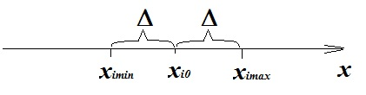
3. Планирование первого порядка
По способу перебора факторов различают:
Полный факторный эксперимент (ПФЭ);
Дробный факторный эксперимент (ДФЭ) – ½ ПФЭ, ¼ ПФЭ и.т.д.
Уровень фактора – значение фактора, фиксируемое в рамках эксперимента.
(5)
(6)
(7)
Интервал варьирования – максимальное отклонению уровня фактора от нулевого значения
Рис. Области варьирования x_{i} фактора
В формулах:
x_{i} _{min} - нижний,
x_{i} _{max} –верхний,
x_{i} ₀ - нулевой уровни варьирования.
Кодированное значение
8
9

Slide 10
Пример:
Преимущества кодированных значений
кодированное значение уровня фактора, в отличие от натурального, дает представление о положении уровня относительно границ области определения;
кодированные значения безразмерны;
использование кодированных значений значительно облегчает разработку матрицы планирования эксперимента.
Планирование эксперимента сводится к формированию матрицы планирования – таблицы, каждая строка которой соответствует некоторому сочетанию уровней факторов, которое реализуется потом в опыте.
9

Slide 11
3.1. Планирование полного факторного эксперимента (ПФЭ)
В полном факторном эксперименте учитывается влияние на функцию отклика не только каждого отдельного фактора, но и взаимодействие факторов (формула (3)). Рассмотрим случай, когда выходной отклик зависит от трех факторов. Число необходимых для определения коэффициентов регрессии (3) опытов определяется по формуле:
где N – число опытов, n – число факторов.
Соответственно, при трех факторах N=2³=8.
Планирование эксперимента сводится к построению матрицы планирования – таблицы, каждая строка которой соответствует некоторому сочетанию уровней факторов, которое реализуется в опыте.
Существует несколько приемов построения матрицы. При фиксации каждого фактора только на двух уровнях (-1 и +1), наиболее распространен прием чередования знаков:
для первого фактора знак меняется в каждой строке, для второго фактора – через строку, для третьего на каждой четвертой строке и т.д., т.е. частота смены знаков для каждого последнего столбца уменьшается вдвое.
Также следует обратить внимание, что первая строка матрицы в столбцах, соответствующая рассматриваемым в эксперименте факторам заполняется безразмерным символом, соответствующим нижнему уровню значений фактора
10

Slide 12
Построение матрицы ПФЭ при n=3
(8)
11

Slide 13
Нумерация факторов произвольна и в каждом случае определяется самим исследователем. Заполнение столбцов, учитывающих взаимодействие факторов, производится как результат перемножения знаков соответствующих факторов в каждой строке.
Первый столбец матрицы – нумерация опытов. Во втором столбце приводятся значения фиктивного фактора х₀, вводимого для удобства определения свободного члена полинома а₀. Значение фиктивного фактора х₀ всегда равно +1. В последний столбец заносятся экспериментальные значения у, полученные в результате проведения каждого опыта.
Матрица планирования позволяет перебрать все возможные варианты варьирования верхних и нижних уровней входных факторов с целью определения их влияния на отклик. Столбцы x₁, x₂, x₃ образуют план эксперимента, столбцы их произведений являются вспомогательными.
12

Slide 14
3.2. Планирование дробного факторного эксперимента (ДФЭ)
Если не учитывать взаимодействие факторов между собой, формула (3) преобразуется в:
Это ДФЭ. План ДФЭ строится следующим образом. Способом чередования знаков заполняют столбцы не для всех, а только для части факторов. Уровни оставшихся факторов получают с использованием некоторых генерирующих соотношений между факторами первой группы.
Генерирующее соотношение – произведение факторов, заменяемое в матрице новой независимой переменной. Например, для случая трех факторов, когда факторы х₁ и х₂ являются свободными, для получения фактора х₃ можно использовать следующие варианты генерирующих соотношений:
х₃=х₁х₂ и х₃=-х₁х₂
(9)
13

Slide 15
Выбор некоторого генерирующего соотношения означает, что при проведении эксперимента мы пренебрегаем эффектом взаимодействия соответствующих факторов.
План ДФЭ содержит половину опытов от их числа по плану ПФЭ и называется полурепликой от ПФЭ типа 2^{n}. Условное обозначение плана ДФЭ: ДФЭ типа 2^{n-m}, где m – число взаимодействий, заменненых факторами, учитываемыми в эксперименте
Так, для трехфакторного эксперимента N=2^{3–1}=4.
Таблица 2. Матрица планирования дробного факторного эксперимента
при количестве факторов равном 3
Номер опыта | x₁ | x₂ | x₃ | y
1 | –1 | –1 | +1 | y₁
2 | +1 | –1 | –1 | y₂
3 | –1 | +1 | –1 | y₃
4 | +1 | +1 | +1 | y₄
14

Slide 16
Здесь варьирование уровней для первого и второго факторов подчиняется тем же принципам, что и в полном факторном эксперименте. Но, для третьего фактора уровень фактора в каждом отдельном опыте определяется так, как если бы вместо фактора в этом опыте x₃ стояло бы взаимодействие факторов x₁· x₂.
Матрица планирования – есть план для проведения серии экспериментов, цель которых – выявление коэффициентов регрессии.
После выполнения плана эксперимента коэффициенты уравнения регрессии можно рассчитать по формулам:
где N – число опытов (для табл. 2 N=4); n – номер строчки в табл. 2.
(10)
15

Slide 17
4. Статистическая обработка и анализ результатов факторного эксперимента
(11)
(12)
(13)
16

Slide 18
(14)
(15)
(16)
Здесь n – число опытов, определяющих условия проведения эксперимента.
Коэффициент a_{i} признается незначительным, если t_{i} меньше t_{кр}, найденного в таблице
Приложения.
17

Slide 19
(17)
d - число членов аппроксимирующего полинома
(18)
(19)
(20)
(21)
(18) Выражает условие адекватности математической модели при условиях (19)-(21)
18

Slide 20
5. Технология фотолитографии
Фотолитографический процесс является самым распространенным процессом микроэлектроники, предназначенным для создания рисунков интегральных схем (ИС). Это сложный технологический процесс, на который влияет время его технологических операций. Оптимизация фотолитографии заключается в увеличении разрешающей способности (число линий в одном миллиметре) и сокращении времени операций.
Технология фотолитографии заключается в создании на поверхности подложки, в качестве которой применяют кремний, маски, необходимой для выполнения в дальнейшем локальной диффузии доноров или акцепторов в глубину подложки. Маска представляет собой тонкий слой оксида кремния, толщиной порядка 1 мкм, с отверстиями, называемыми окнами, через которые и будет в дальнейшем выполняться локальная диффузия. Выбор оксида кремния в качестве основы для изготовления маски обусловлен тем, что этот материал выдерживает высокие температуры при выполнении диффузии (1200–1300 ºС). Для формирования окон на поверхность маски наносят фоторезист – материал, по свойствам напоминающий фотоэмульсию, но отличающийся от нее следующими особенностями:
Выдерживает травление в плавиковой кислоте, что необходимо при вытравливании окон в диоксиде кремния;
Обладает высоким разрешением (более 1000 линий на мм, или менее 1 мкм);
Обладает низкой вязкостью, т.к. толщина слоя фоторезиста должна быть порядка 1 мкм. В противном случае высокое разрешение не достижимо;
Чувствителен к облучению светом в ультрафиолетовой области (длина волны свет составляет 0,3 мкм).
19

Slide 21
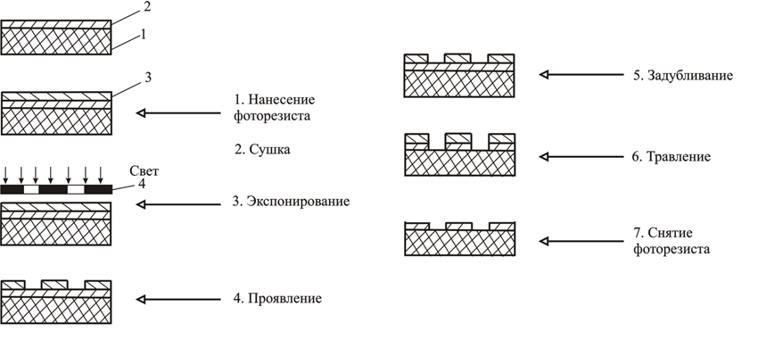
Технологические операции, входящие в фотолитографический процесс
20

Slide 22
Нулевой операцией является создание тонкого слоя диоксида кремния на кремнии (полупроводниковой подложке). Затем на поверхность сформированного оксидного слоя наносят очень тонкий слой фоторезиста (операция 1), который затем высушивают в печи при температурах 70–100 ^{º}С с целью удаления из слоя фоторезиста растворителя (операция 2). Далее выполняют операцию 3 – экспонирование. Она заключается в освещении поверхности фоторезиста через фотошаблон ультрафиолетовым светом. В качестве фотошаблона используют особую фотопластинку, на которой нанесены заранее рассчитанные и изготовленные светлые и темные места. Операция 4 – проявление, – удаление освещенных мест, или наоборот неосвещенных, в зависимости от свойств фоторезиста, в слабощелочном химическом растворе. На этапе операции 5 выполняют термическое задубливание оставшегося слоя фоторезиста для повышения его механических и адгезионных свойств. Следующая операция 6 – травление в плавиковой кислоте, предназначена для удаления диоксида кремния через окна в фоторезисте. И далее удаляют сам фоторезист, т.к. его остатки могут помешать при высокотемпературном процессе диффузии (операция 7). Теперь подложка готова к диффузии, в результате которой на ней будет сформирован рисунок ИС.
21

Slide 23
6. Модель проявления фоторезиста
Физико–химическая модель процесса проявления фоторезиста сложна, так как кроме собственно процесса проявления, она должна отражать связь между процессами экспонирования и проявления. Для построения модели проявления воспользуемся методом планирования дробного факторного эксперимента.
Модель проявления фоторезиста может быть записана в виде:
(22)
где t_{э} – время экспонирования, выраженное в относительных единицах
(см. формулу (9));
h – толщина фоторезиста в относительных единицах;
f – концентрация щелочи в проявителе в относительных единицах.
Для получения этой модели делаются эксперименты согласно матрице планирования эксперимента (табл. 2), варьируя h(x₁), t_{э}(x₂) и f(x₃).
Далее, рассчитав коэффициенты a₀, a₁, a₂, a₃ по формулам (10) получают запись выражения (22) в окончательном виде.
22

Slide 24
7. Задание
Для определения коэффициентов в модели проявления фоторезиста (формула 22) заданы:
Согласно этим значениям составлена матрица планирования, по которой выполнен дробный факторный эксперимент по определению времени проявления фоторезиста. Результаты представлены в таблице 3.
Фактор | Нулевые уровни варьирования | Интервалы варьирования
Толщина фоторезиста | H₀=0,45 мкм | ΔН=0,1 мкм
Время экспонирования | Т_{э0}=145 с | ΔТ_{э}=60 с
Концентрация щелочи в проявителе | F₀=0,6% | ΔF=0,2%
23

Slide 25
Составить матрицу планирования эксперимента (смотри Таблица 2) закодировав значения факторов по формулам (6) и (7). Значения времени проявления для каждого из проведенных опытов взять из таблицы 3. (Ваш вариант соответствует порядковому номеру в списке группы).
Определить коэффициенты регрессии по формулам (10) для уравнения (22).
Записать уравнение (22) с учетом определенных коэффициентов.
Сделать выводы придерживаясь следующего плана:
К каким видам эксперимента можно отнести выполненный эксперимент, если в его задачи входила оптимизация фотолитографии при этом в каждом опыте варьировались все независимые переменные?
Какой из факторов влияет на процесс в наибольшей степени, а какой в наименьшей?
Каково направление влияния каждого из рассмотренных факторов.
24

Slide 26
N опыта | Время проявления фоторезиста, Т_{п}, с, по вариантам
 | 1 | 2 | 3 | 4 | 5 | 6 | 7 | 8 | 9 | 10 | 11 | 12
1 | 20 | 29 | 15 | 49 | 35 | 18 | 47 | 40 | 25 | 19 | 49 | 21
2 | 100 | 88 | 44 | 71 | 90 | 108 | 83 | 35 | 193 | 110 | 170 | 123
3 | 55 | 61 | 41 | 61 | 52 | 59 | 63 | 25 | 64 | 23 | 269 | 25
4 | 18 | 26 | 19 | 24 | 25 | 20 | 37 | 35 | 12 | 26 | 58 | 17
N опыта | Время проявления фоторезиста, Т_{п}, с, по вариантам
 | 13 | 14 | 15 | 16 | 17 | 18 | 19 | 20 | 21 | 22 | 23 | 24
1 | 23 | 24 | 13 | 23 | 25 | 28 | 15 | 62 | 21 | 28 | 30 | 49
2 | 60 | 71 | 47 | 38 | 35 | 70 | 137 | 95 | 90 | 88 | 90 | 70
3 | 70 | 27 | 35 | 29 | 24 | 56 | 37 | 146 | 68 | 61 | 60 | 65
4 | 26 | 20 | 12 | 15 | 16 | 20 | 7 | 80 | 25 | 25 | 30 | 24
Таблица 3. Результаты экспериментального определения времени проявления фоторезиста согласно матрице планирования эксперимента
25

Slide 27
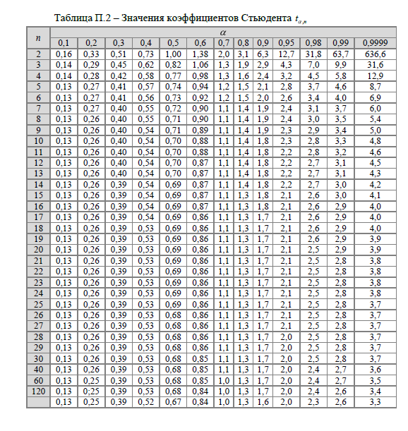
Приложение

Slide 28
Задание
Выполнить задание согласно своему варианту
Отчет оформить по требованием Университета:
Титульный лист
Задание
Необходимые формулы и расчеты
Выводы

Slide 29

Спасибо за внимание!
www.ifmo.ru

